Slide 1
离港前端软件升级系统
学校名称：南京城市职业学院
指导老师：夏孝云
项目开发成员：李京海、安泓运、王潇
报告人：李京海

Slide 2
CONTENTS
01
选题背景
BACKGROUND
离港前端软件升级系统
02
作品概述
INTRODUCTION
该系统是一套自动化系统，在保证机场业务运行平稳的基础上，实现全国机场所有值机柜台一夜升级，并具备回滚等功能。
03
制作过程
WORKING PROCESS
04
作品展示
DISPLAY
05
总结回顾
SUMMERY

Slide 3
01
选题背景
BACKGROUND

Slide 4

01 选题背景
随着民航业不断发展，航空公司和机场对于旅客的服务越来越重视。这就要求部署在值机柜台的离港前端软件会经常进行功能升级。
由于离港前端软件要与柜台PC上的外设（登机牌打印机、行李条打印机等）交互，所以很难做到BS架构，只能采用传统的CS架构。目前大多数机场的升级方式为，维护人员到每个柜台手工部署安装包升级。
点击此处添加标题
点击此处添加文本内容，如关键词、部分简单介绍等。点击此处添加文本内容，如关键词、部分简单介绍等。

Slide 5
02
作品概述
INTRODUCTION

Slide 6
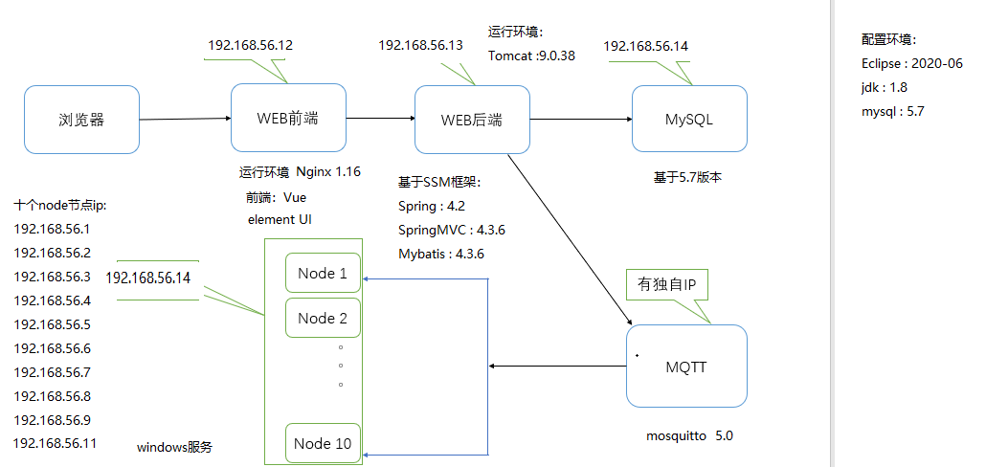
02 作品概述
TLE

Slide 7
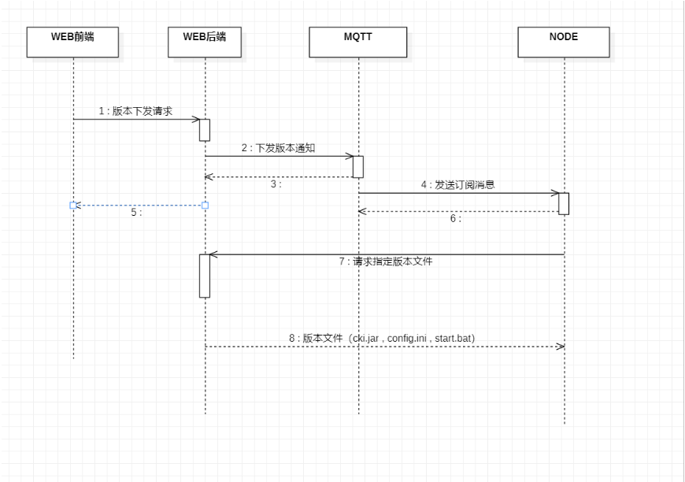
版本下发功能时序图

Slide 8
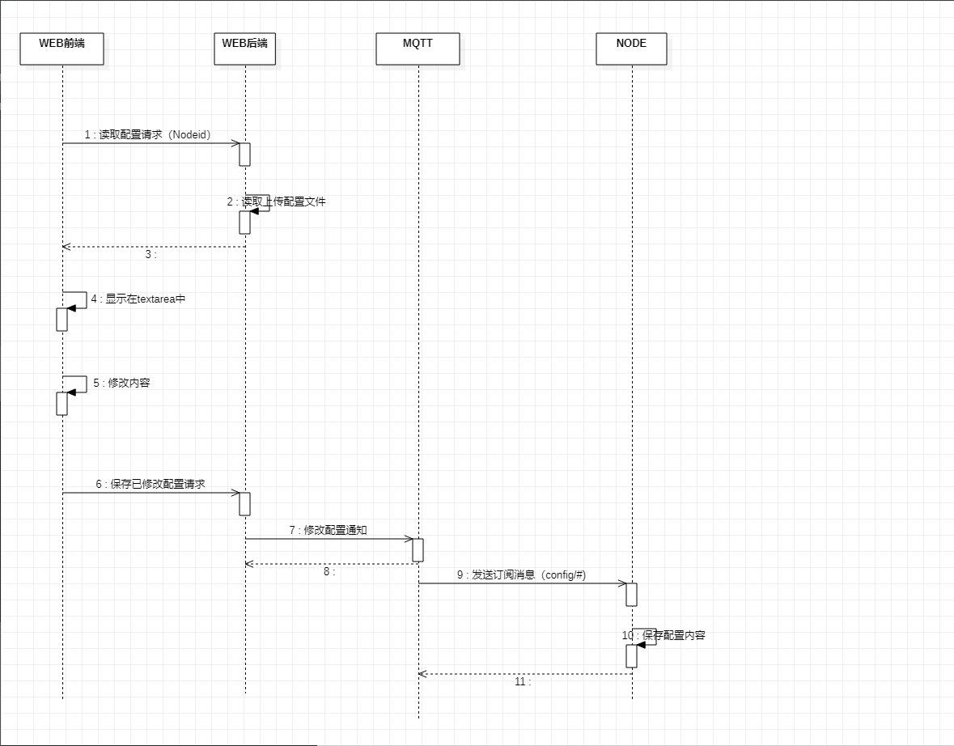
参数修改时序图

Slide 9
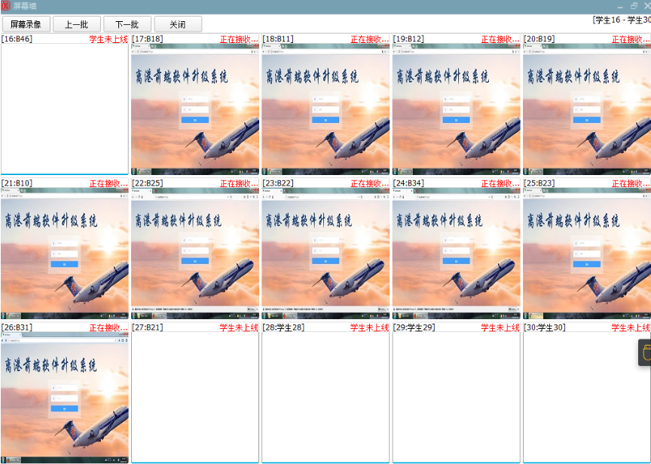
装有10个node节点的电脑

Slide 10
项目优点
1、下发版本时当有柜台节点不在线，则这些离线节点在下次运行会自动升级版本；
2、可以指定任意版本回滚，而不限于只回滚到上一个版本；
3、WEB和柜台节点之间采用MQTT（QoS=2）协议，能保证信息传递可靠，能应对将来大规模的节点数量

Slide 11
02 作品概述
登录页面
柜台信息页面
管理员登录，使用了令牌机制，需要输入正确的账号和密码
显示柜台号，柜台名称，ip地址，并且可进行，可进行对改信息进行增删改查的功能。
版本管理页面
里面包含了版本的名称，版本号，详细描述，和更新的时间；
并且可对版本信息进行增删改查操作，同时在改页面可进行跳转到文件信息页面，和进行版本下发功能
文件信息页面
日志信息页面
显示更新人员，操作描述，更新时间信息，，并且可对日志信息进行增删改操作
进行上文件

Slide 12

03
制作过程
WORKING PROCESS

Slide 13

03 制作过程
01
03
05
通过柜台版本页面进行
文件上传操作
在柜台信息页面修改
配置文件的信息
用户进行登录
进行版本下发
通过日志信息页面可
查询每次版本
更新的详细信息
02
04
总体设计
总体设计按“前后端分离”方式，当浏览器请求页面或静态资源时，HTTP Server直接响应；当浏览器请求数据时，该请求仍然先发给HTTP Server，经由该Server转发至Web APP Server。Web APP Server业务处理后将结果数据返回给HTTP Server，最终返回浏览器。在此过程中，Web APP Server返回的仅仅是数据（json格式），没有任何与显示（视图）相关的信息，做到了完全的前后端分离，前端负责页面与展示，后端负责业务处理与数据。

Slide 14
04
作品展示
DISPLAY

Slide 15

04 作品展示 ---登录页面
登录页面
用户通过输入正确用户名和密码即可访问该系统

Slide 16

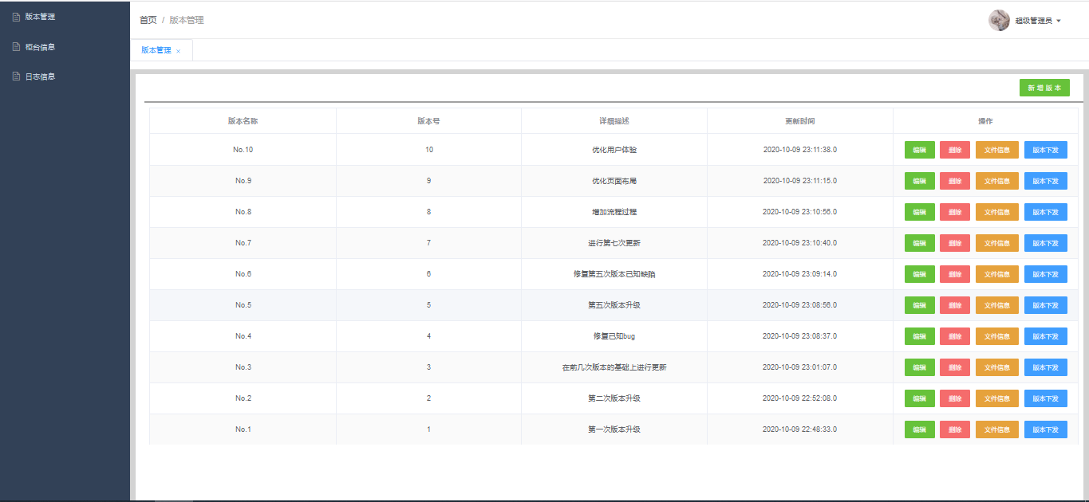
04 作品展示 --- 主页：版本信息页面
点击此处添加标题

Slide 17
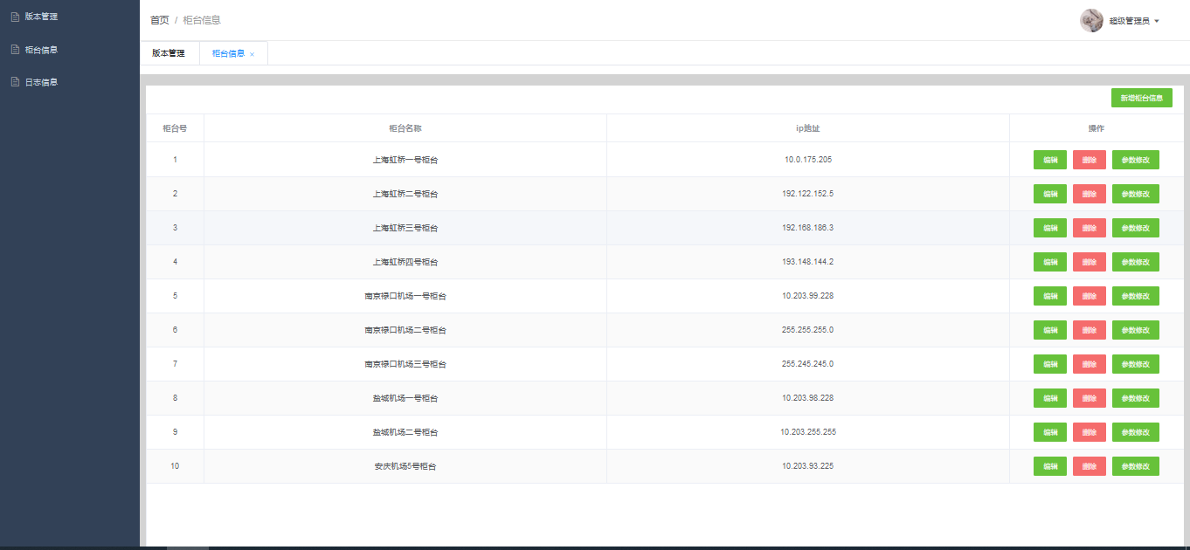
04 作品展示 --- 柜台信息页面
点击此处添加标题
更换图片方法：点击图片后右键，选择“更改图片”即可。标题数字等都可以通过点击和重新输入进行更改，顶部“开始”面板中可以对字体、字号、颜色、行距等进行修改。标题数字等都可以通过点击和重新输入进行更改，顶部“开始”面板中可以对字体、字号、颜色、行距等进行修改。

Slide 18
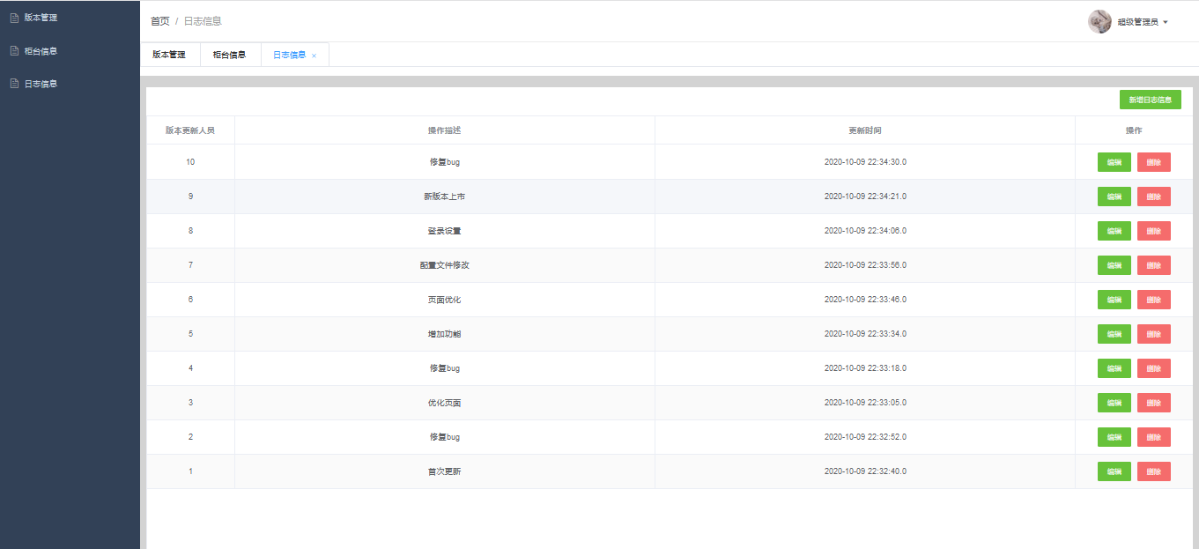
04 作品展示 --- 日志页面

Slide 19
05
总结回顾
SUMMERY

Slide 20
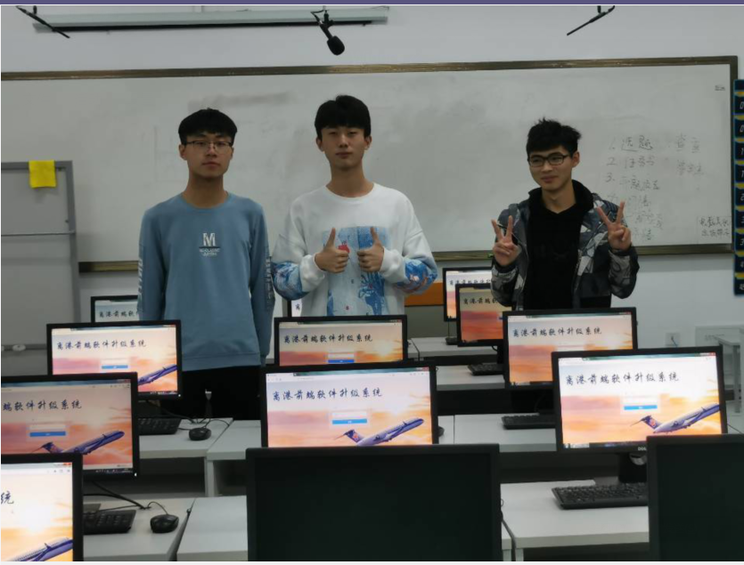
感谢聆听！
THANK YOU!
《离港前端软件升级系统》
学校名称：南京城市职业学院
指导老师：夏孝云
项目开发成员：李京海、安泓运、王潇
报告人：李京海

